Slide 1

よんでみよう！
リーディング チャレンジ

Slide 2
リーディング チャレンジ
e
「エ」

Slide 3
リーディング チャレンジ
b
e
d
「エ」

Slide 4
リーディング チャレンジ
ee
「」

Slide 5
リーディング チャレンジ
m
ee
t
「」

Slide 6
e
ee
met
meet
bet
need
tell
week

Slide 7
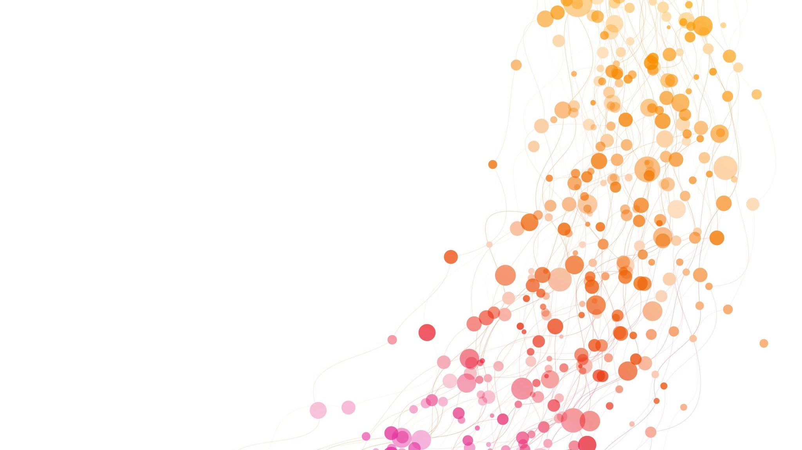
U8L3
This is my favorite place.

Slide 8

Unit goal
ユニットの目標
がっこう で いちばん すきな ばしょ を しょうかいしましょう。
Let’s introduce our favorite place in the school.

Slide 9
Today’s goal
今日の目標
Let's ask each other's favorite place and why?

Slide 10
Let"s review..

Slide 11
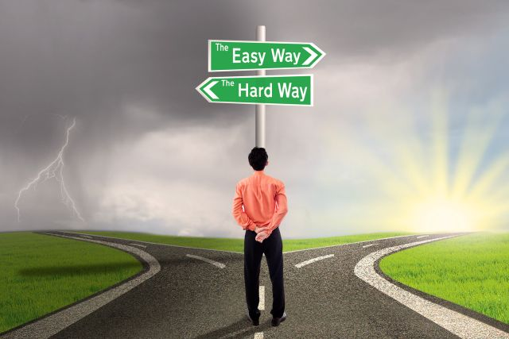
GIVING DIRECTIONS

Slide 12
GO STRAIGHT!
TURN RIGHT!
TURN LEFT!

Slide 13
ONCE MORE

Slide 14
GO STRAIGHT!
TURN RIGHT!
TURN LEFT!

Slide 15
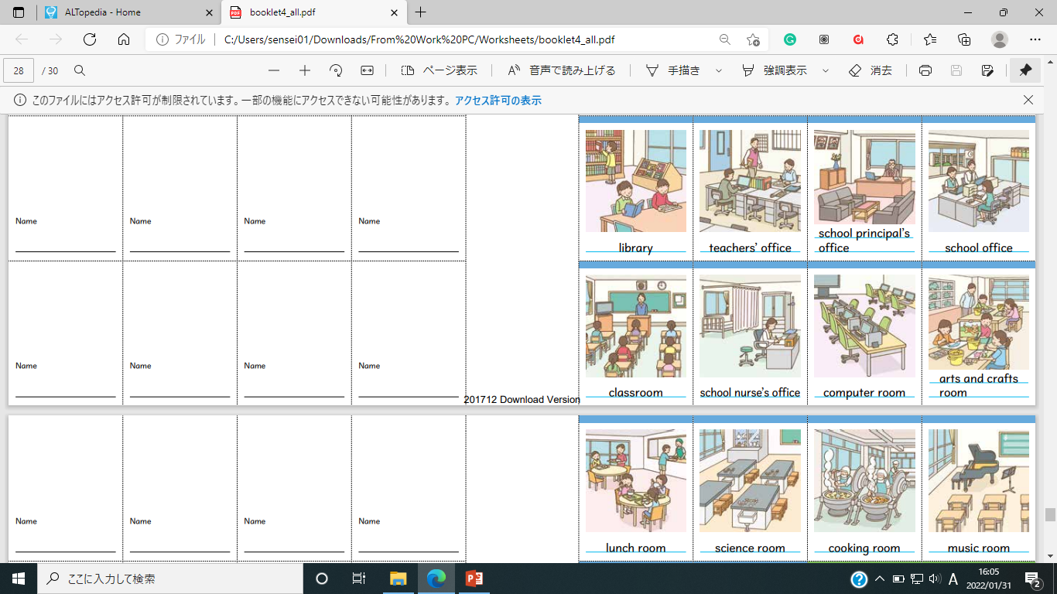
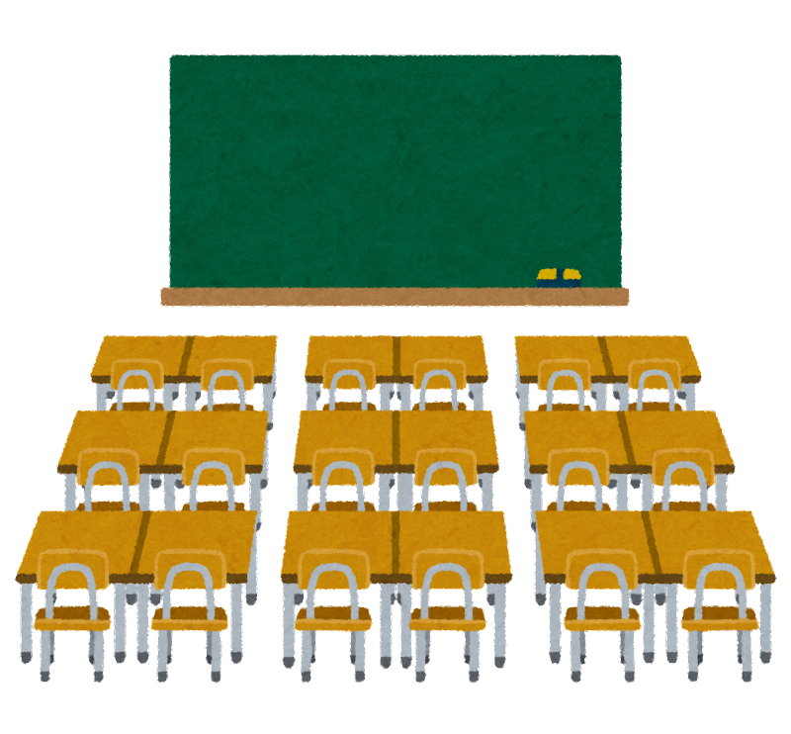

Slide 16
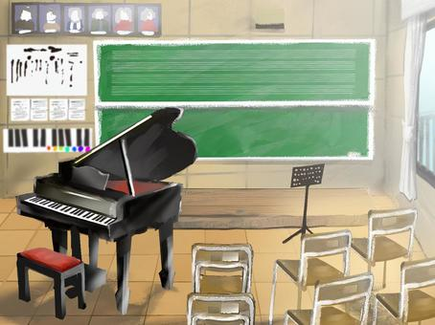

Slide 17
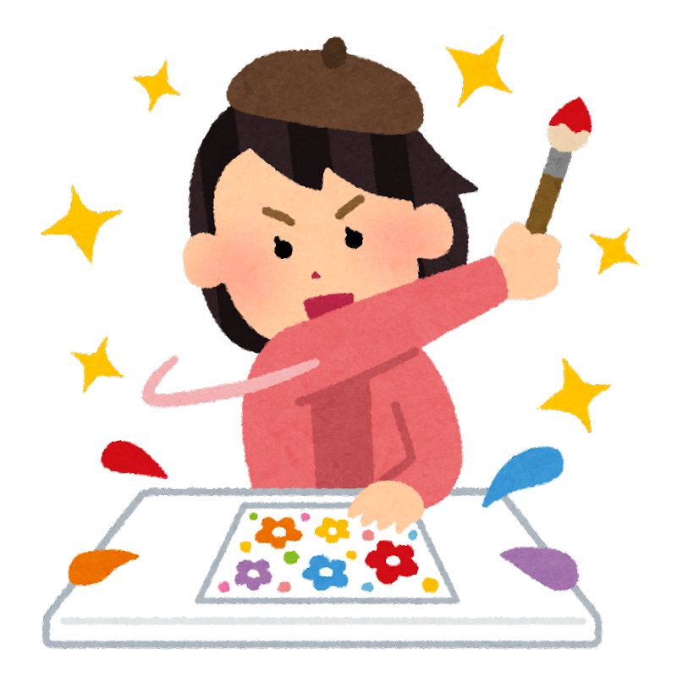
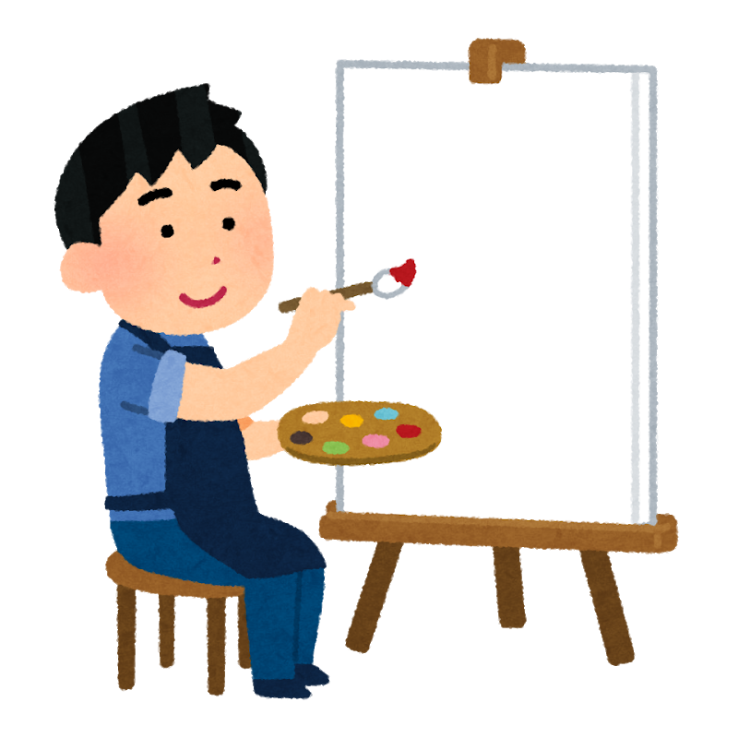

Slide 18
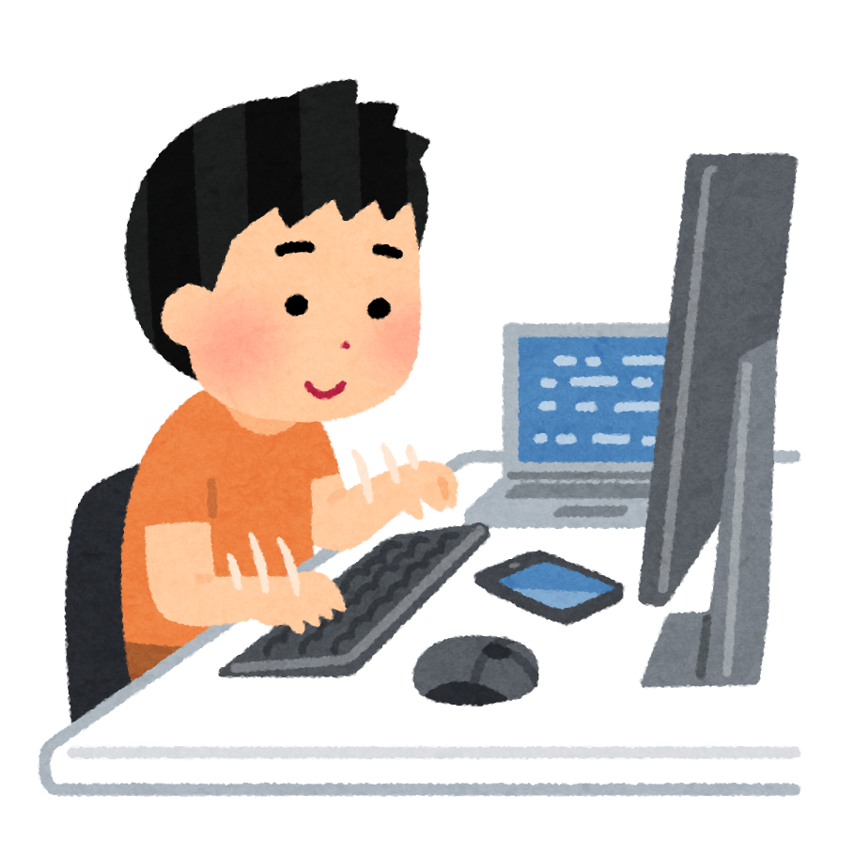

Slide 19
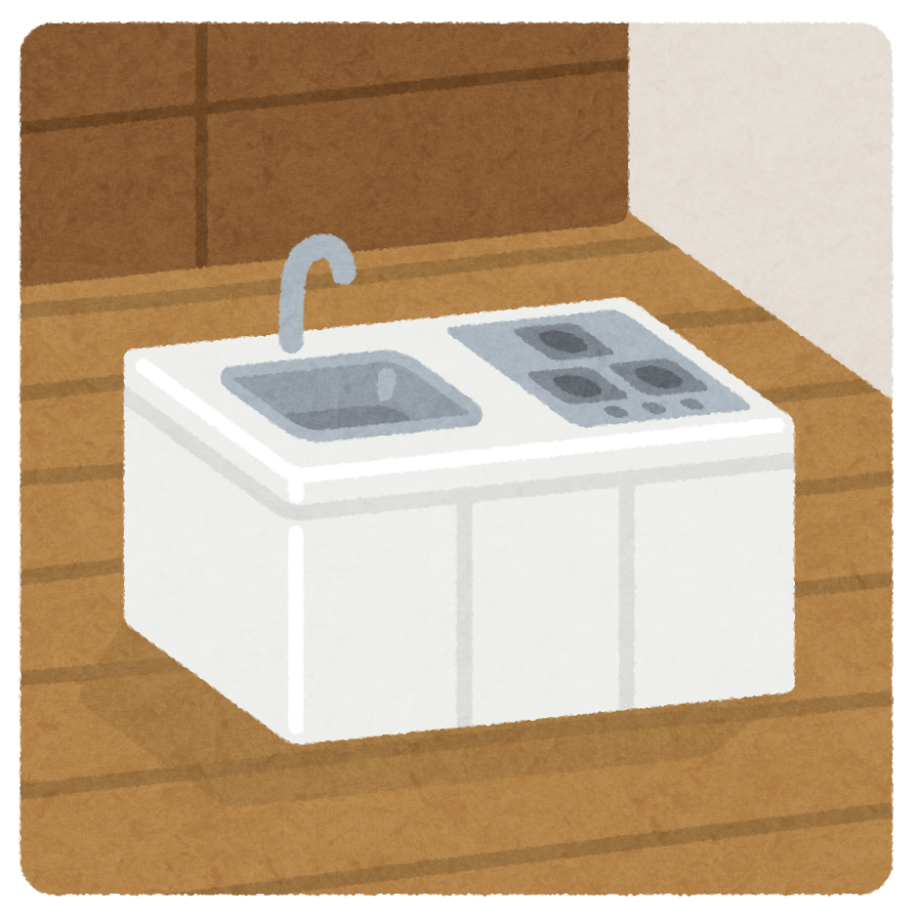

Slide 20


Slide 21
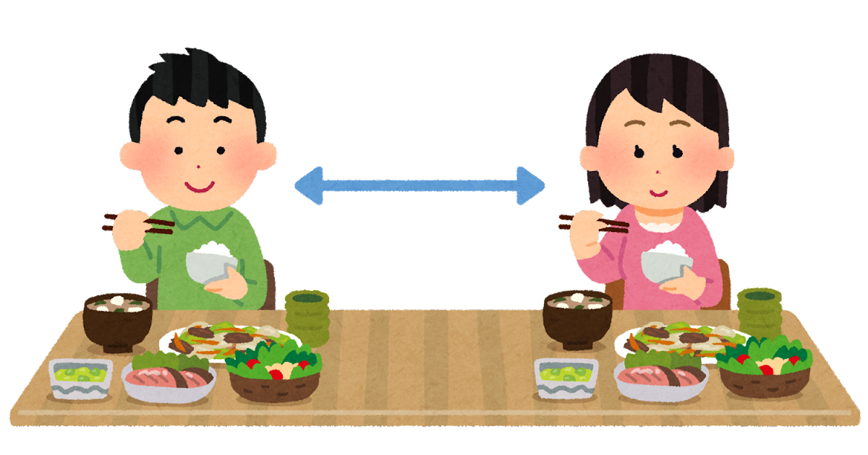

Slide 22
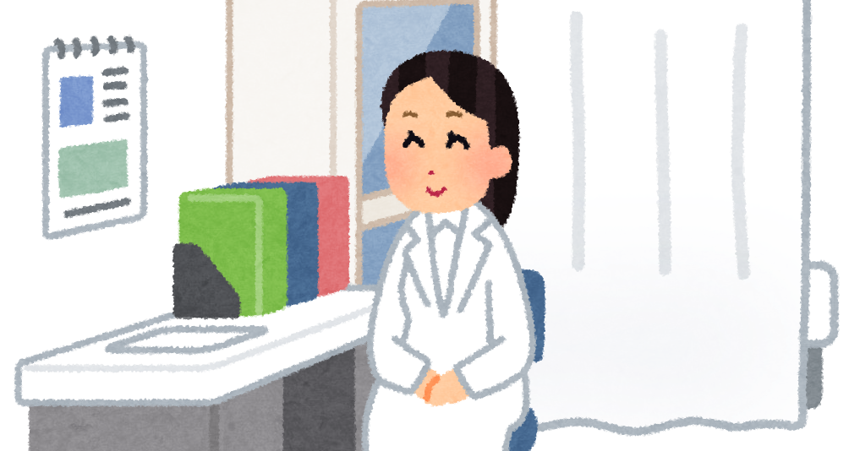


Slide 23

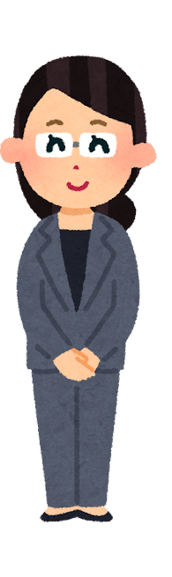

Slide 24
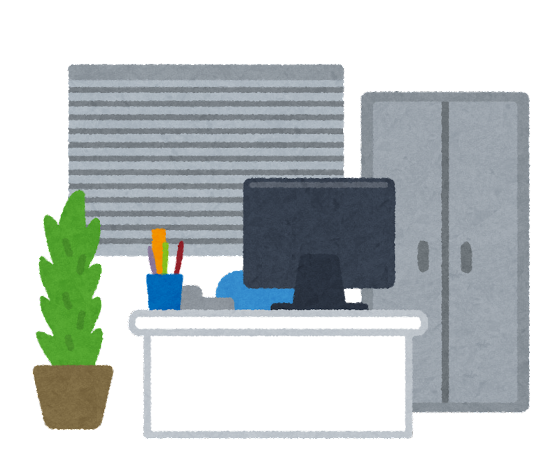

Slide 25
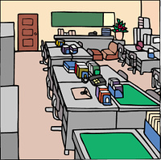

Slide 26
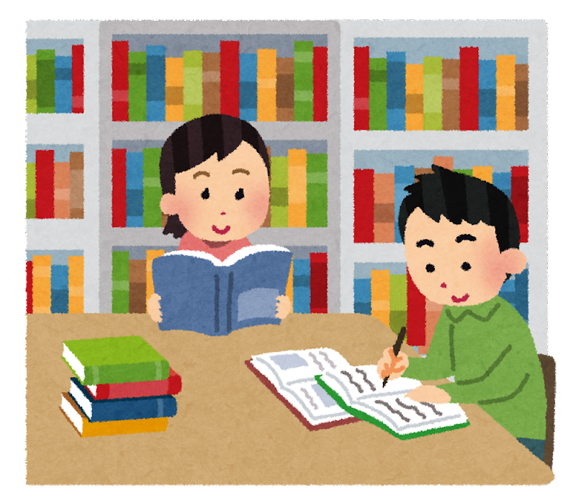

Slide 27
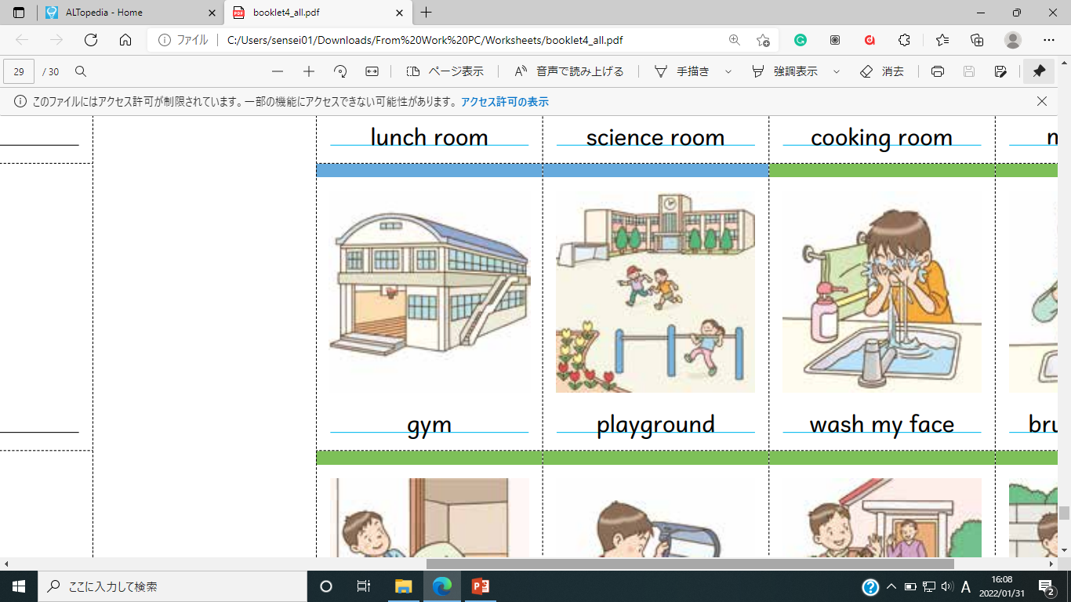
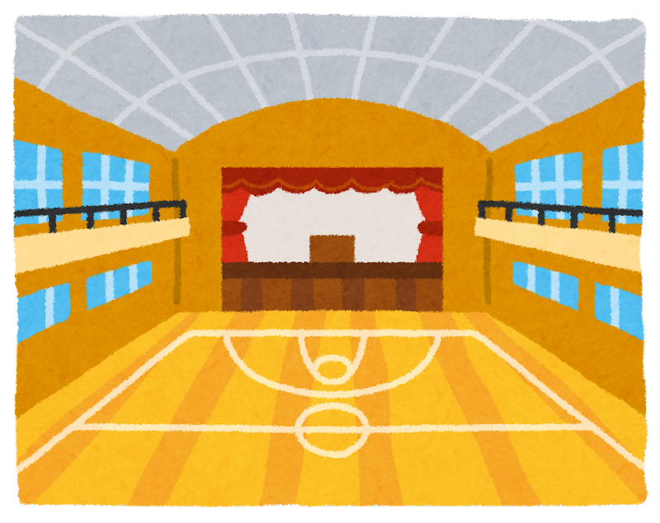

Slide 28
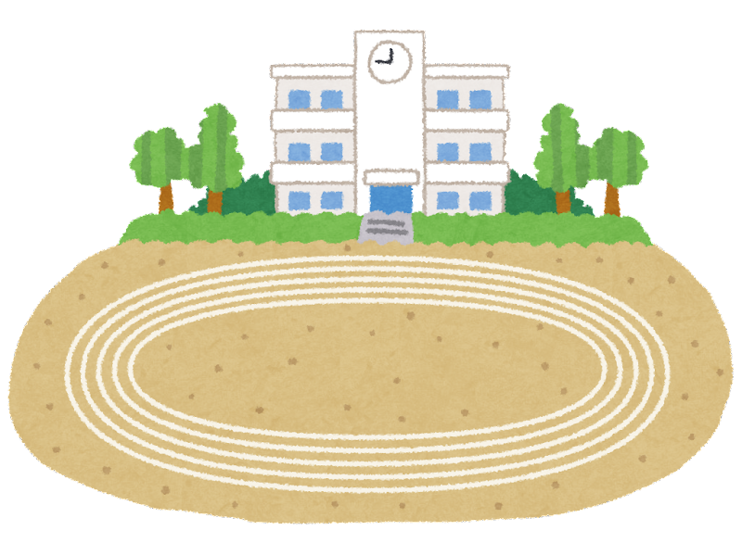

Slide 30


Slide 38
Open your textbook on page 32
Listen and write your answers on the box.

Slide 39
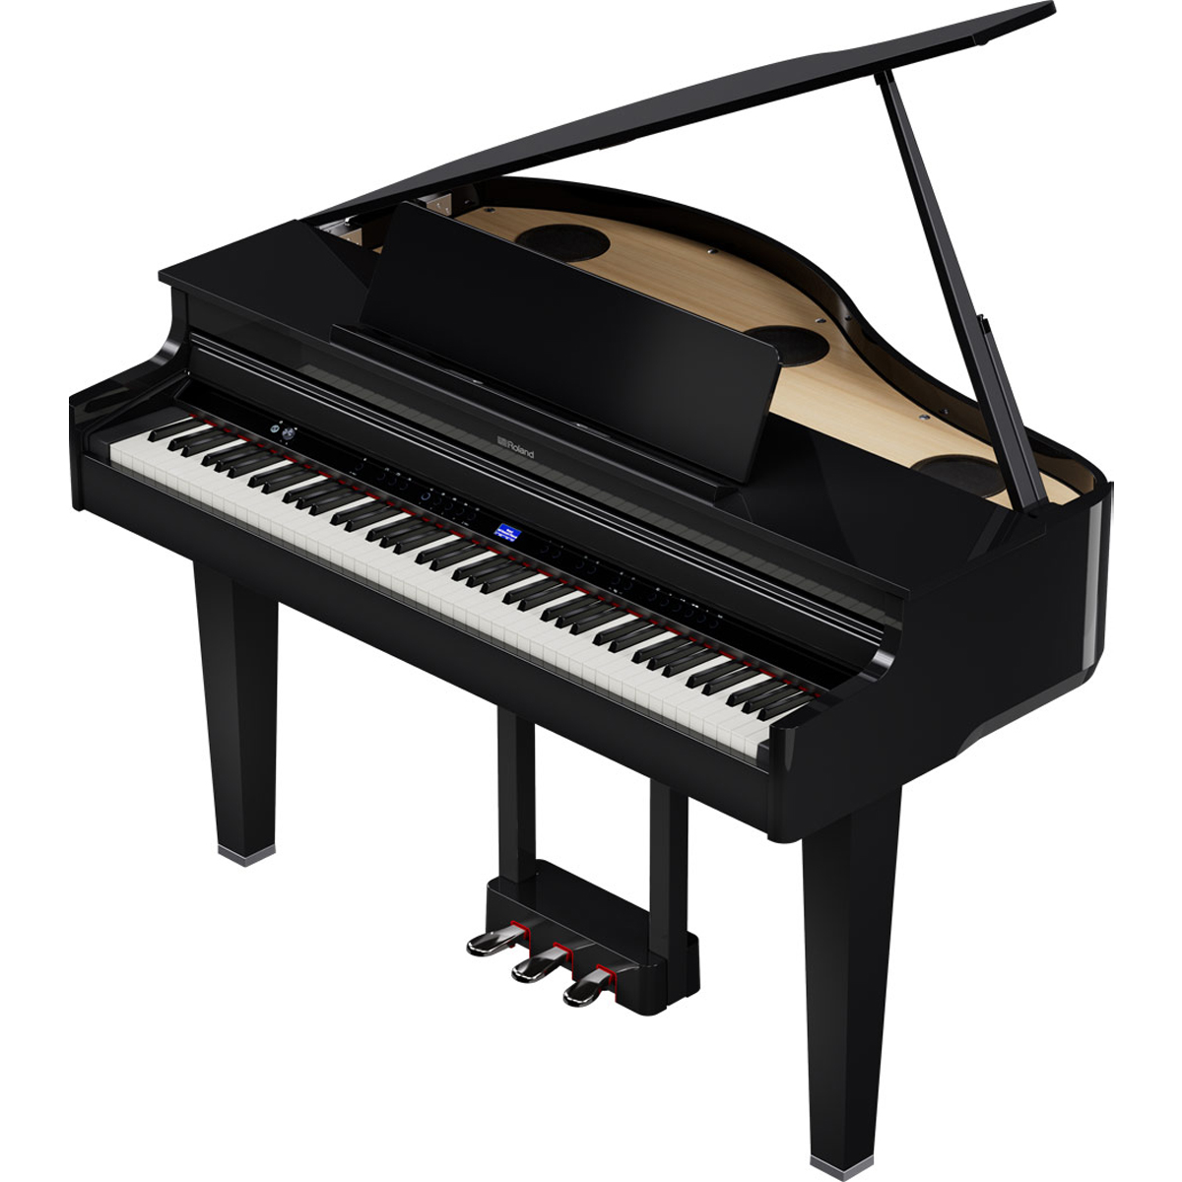
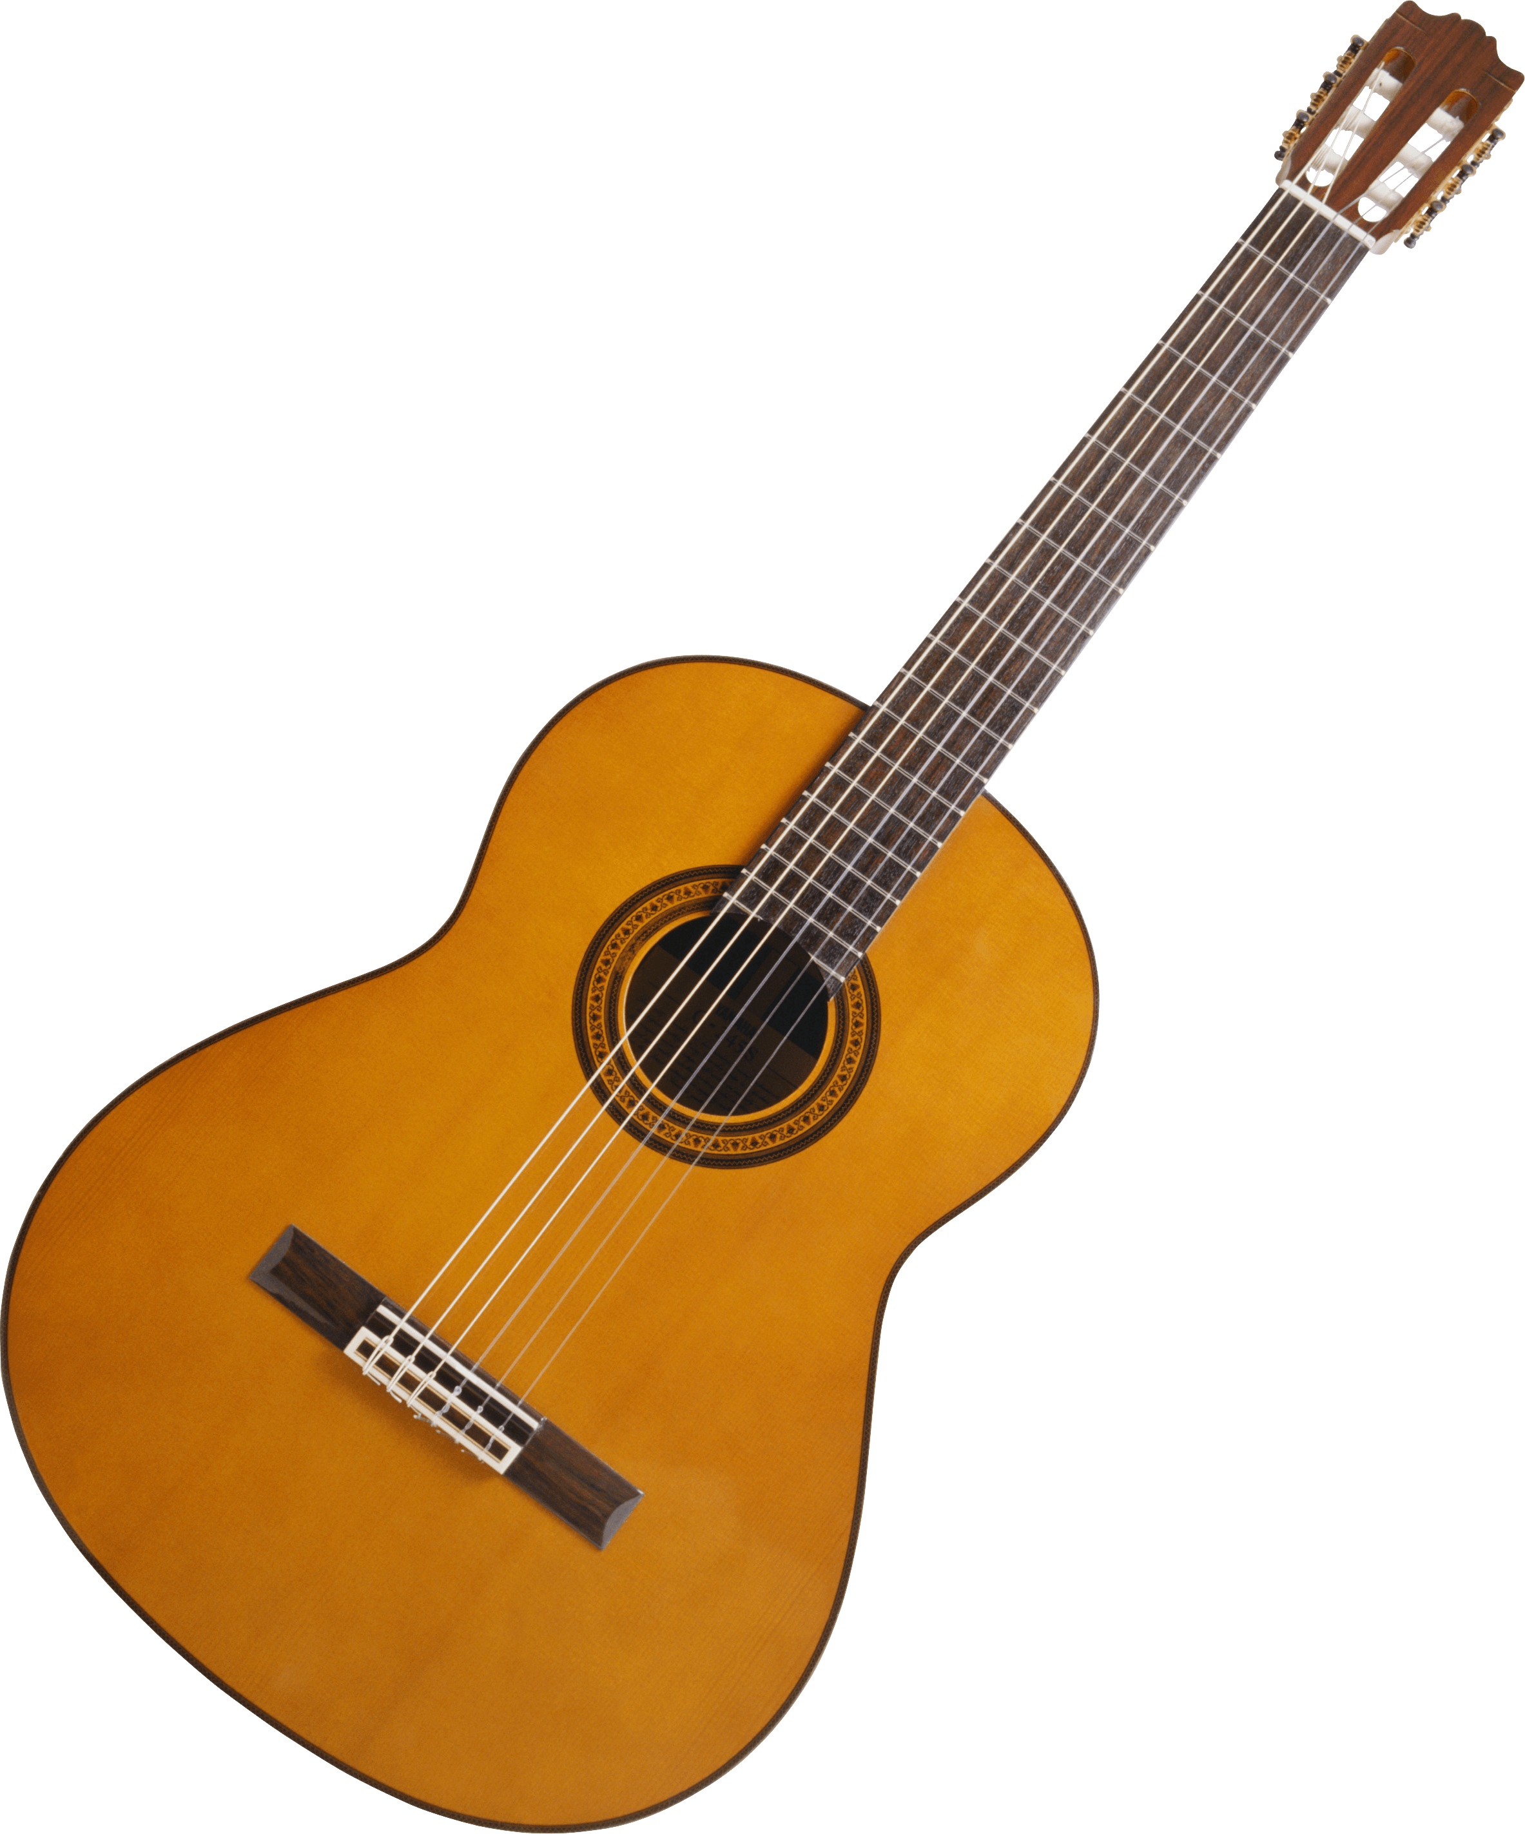
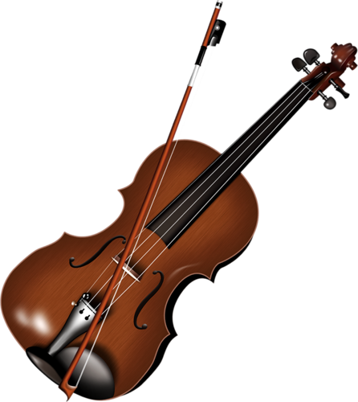
What's his name? かれのなまえはなんですか?
James
2. What's his favorite place?
かれのいちばんすきなばしょはどこですか。
Music room
3. What can he do in this place?
そこでなにができますか。

Slide 40

School Subjects

Slide 41



Slide 42
Let’s play
Keyword Game

Slide 43
Keyword Game
1️⃣ 二人でペアになります。
2️⃣ 机の上に、消しゴムを一つ置きます。
3️⃣ 先生のキーワードをよく聞きます。
4️⃣ キーワードを聞いたら、消しゴムを取ります。
5️⃣ 早く取れた人は、1ポイントです。
Pair up with other students.
Place an eraser on your desk.
Listen carefully to the teacher's keyword.
When you hear the keyword, take the eraser.
The person who gets it the fastest gets 1 point.

Slide 45
Let's sing the school chant!

Slide 46




文を作りましょう。

Slide 47
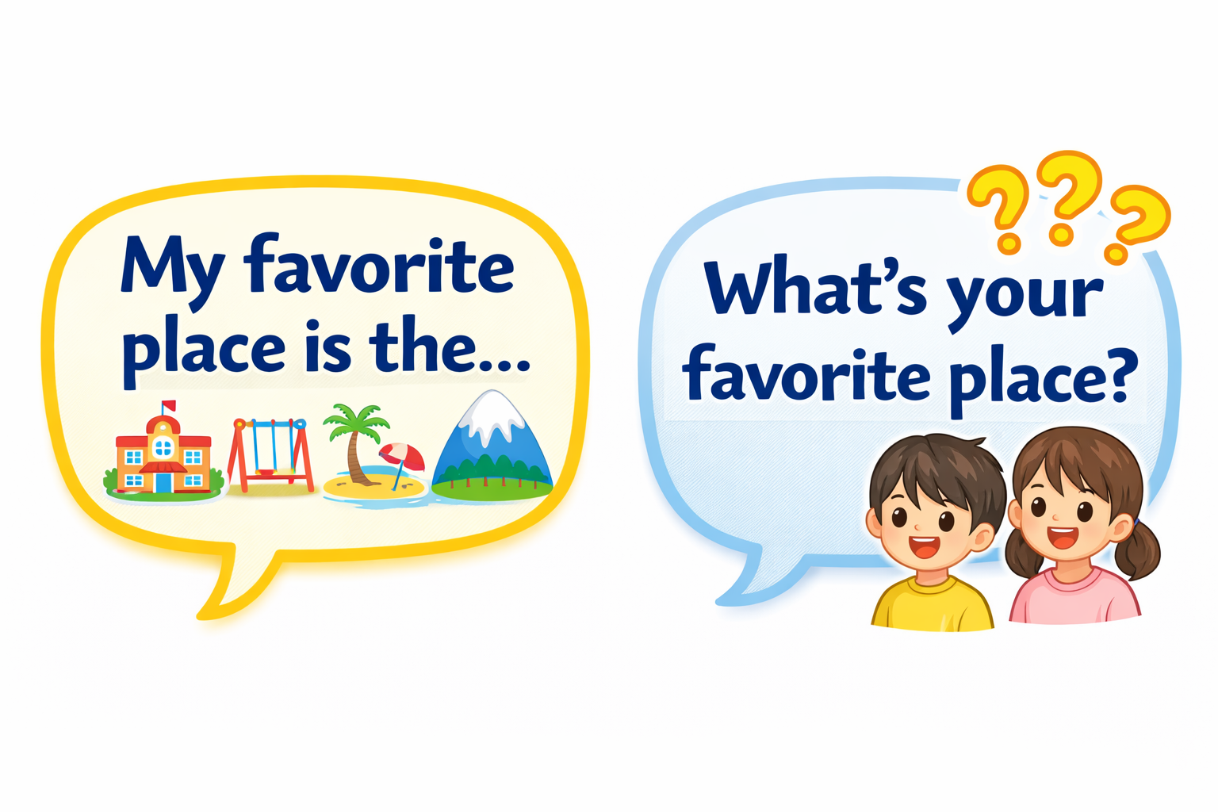

Slide 48



文を作りましょう。

Slide 50

どうして, なぜ , なんで ?

Slide 51
Why?

Slide 52
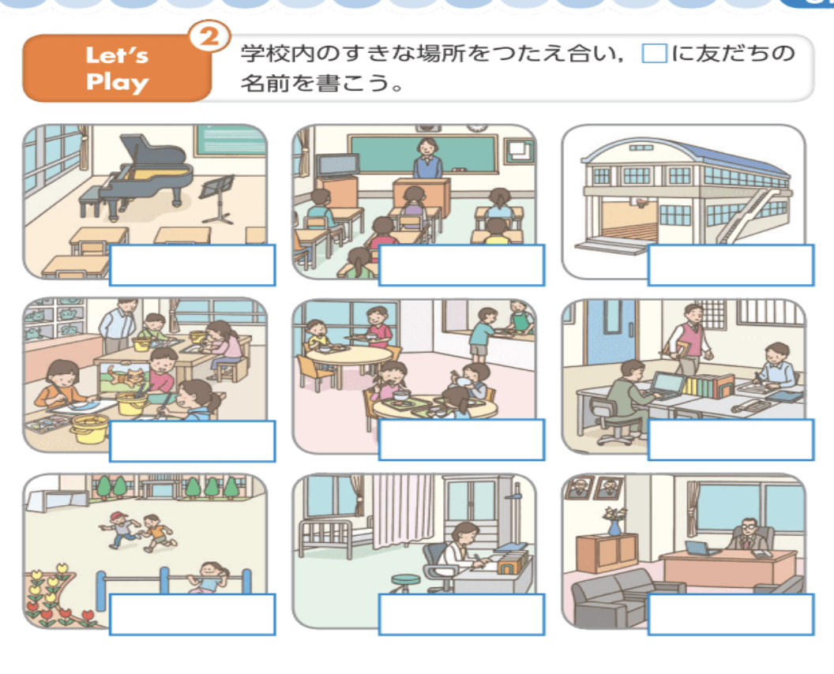
1️⃣ ペアになりましょう。
2️⃣ 「すきなばしょはどこ？」と聞きます。 （きょうかしょのへやを見ます。）
3️⃣ えに、なまえを書きます。
4️⃣ 「どうして？」と聞きます。
Work with a partner.
Ask: “What’s your favorite place?” (Look at the rooms in the textbook.)
Write your partner’s name on the picture.
Ask: “Why?”

Slide 53
Why?
I like (school subject)

Slide 54
ばしょ）がすきな人は何人ですか。
How many classmates like ( Place)?

Slide 55


Slide 56
一番好き
場所
Guess my favorite place..

Slide 57


My favorite place is the...
一番好き
場所

Slide 58
How do you ask why in English?

Slide 59
Why?

Slide 60
Because …..

Slide 61
I like……

